Slide 1
Отчет о деятельности Автономной некоммерческой организации социальной поддержки и защиты граждан «ВИКТОРИЯ» за 2022г

Slide 2
Направления деятельности
Команда АНО «Виктория» осуществляет свою деятельность с 3 ноября 2020 года.
За этот период руководитель организации определила основные
направления устойчивого развития:
- повышение уровня социальных компетенций специалистов и
волонтеров;
- расширение партнерского взаимодействия;
- информирование обо всех направлениях деятельности;
развитие взаимопомощи;
- социальная поддержка семей, воспитывающих детей с ограниченными
возможностями здоровья и детей поспешивших родиться на свет

Slide 3
Социальный проект «Про_Нее_Передышка»
Проект «Про_Нее_Передышка» получил поддержку Фонда президентских грантов
Сумма поддержки составила: 495 805,10 руб
Сроки реализации: с 01 марта 2022 г по 31 октября 2022г
Цель: поддержание здорового образа жизни более 50 мам, воспитывающих детей с ограниченными возможностями здоровья, проживающих в городе Липецк
Мероприятия проведенные в рамках проекта:

Slide 4
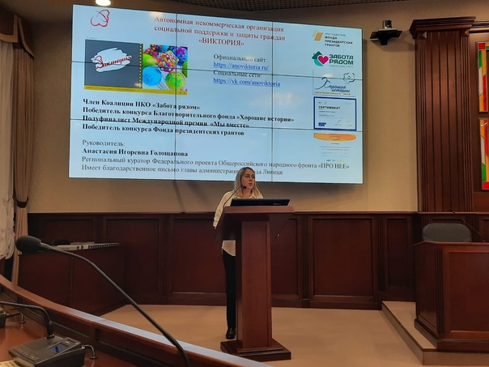
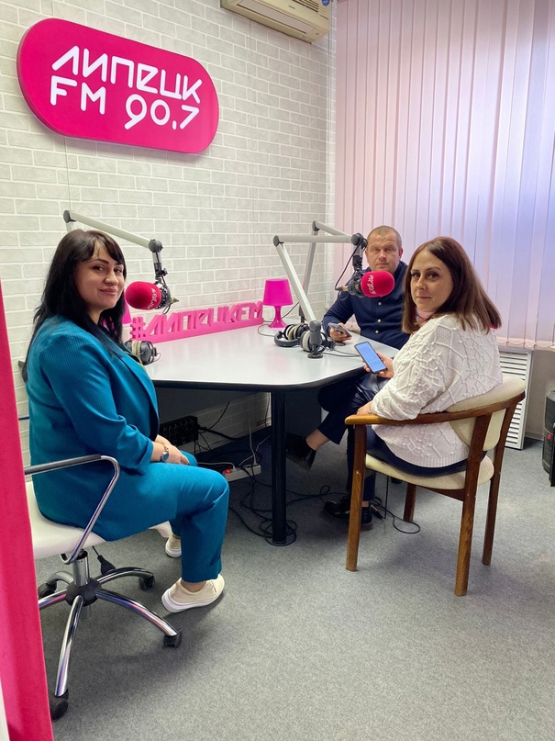
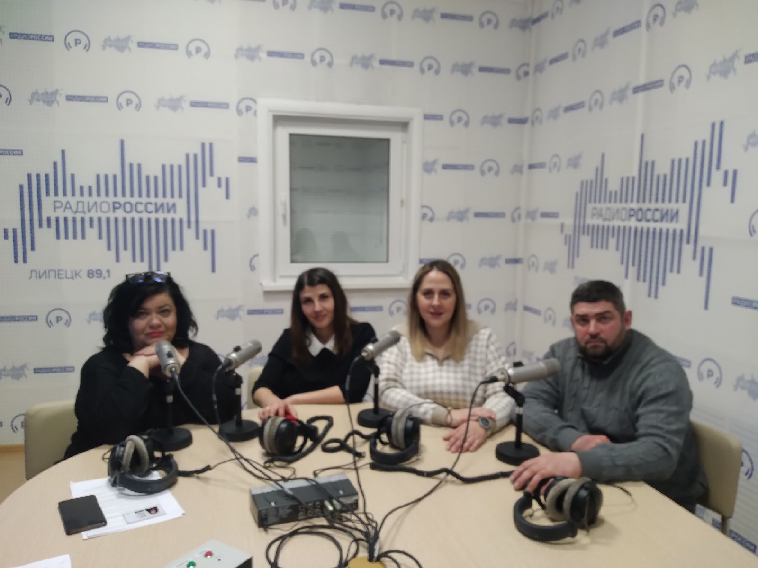
Информационная кампания проекта
4 видеоролика о ценностях и этапах проекта;
27 постов на странице в вк и на сайте https://anoviktoria.ru/
9 публикаций на партнерских ресурсах https://nko-maximum.ru/ https://rialipetsk.info/
Участие в радиопередаче на «ЛИПЕЦК Fm» и на «РАДИО РОССИЯ ЛИПЕЦК»
Новости о проекте "Про_Нее_Передышка", получившем поддержку Фонда президентских грантов, опубликованы онлайн-платформой "Открытые НКО" объединяющая НКО и СМИ
Публикация в газете «Липецкие известия»

Slide 5
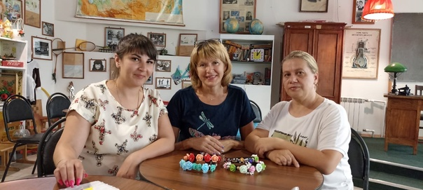
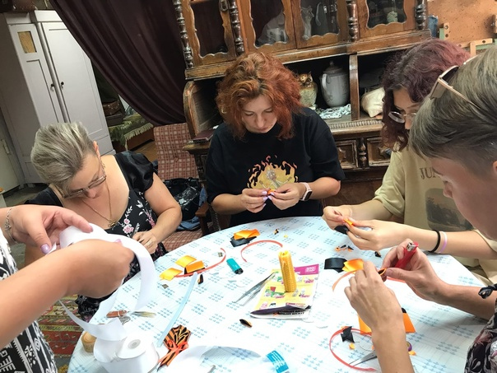
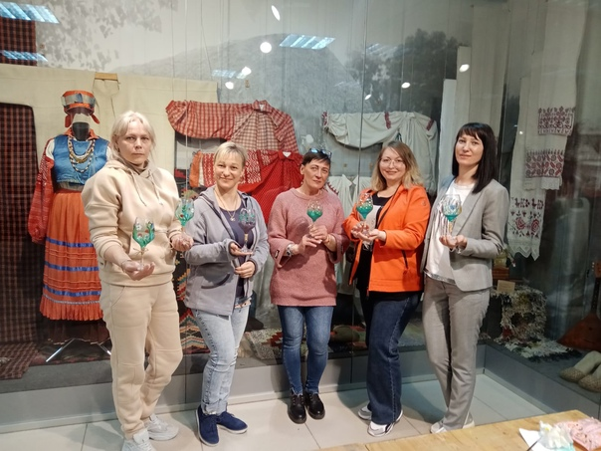
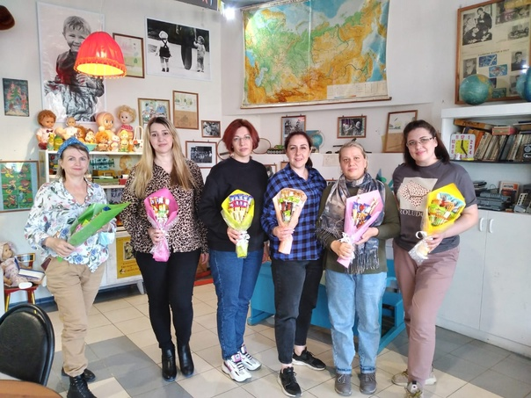
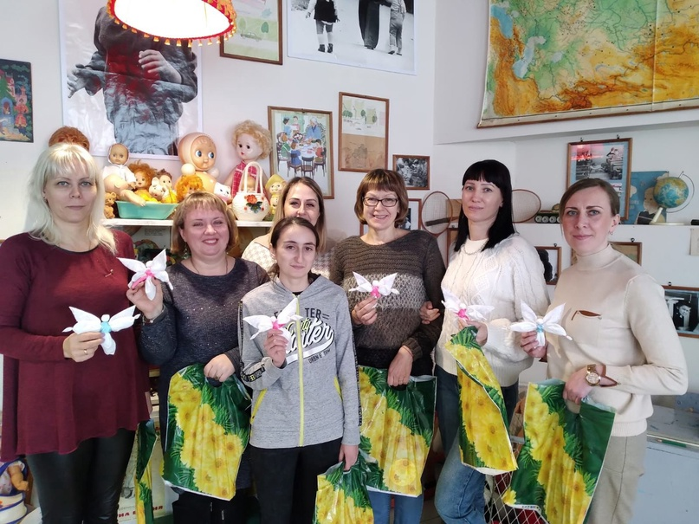
6 творческих мастер-классов «Руками мамочки»

Slide 6
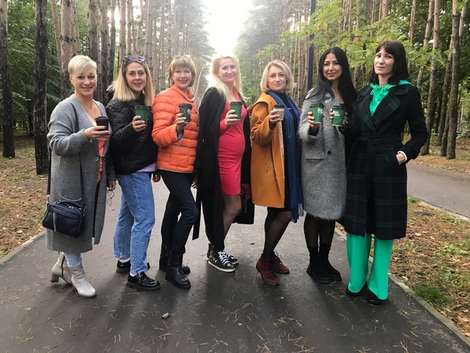
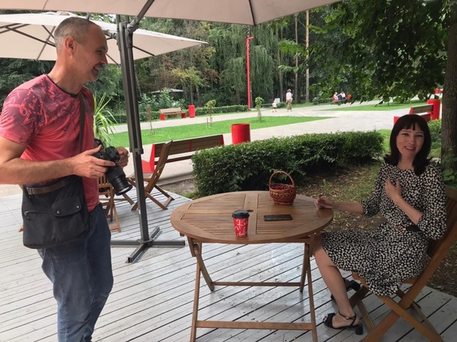
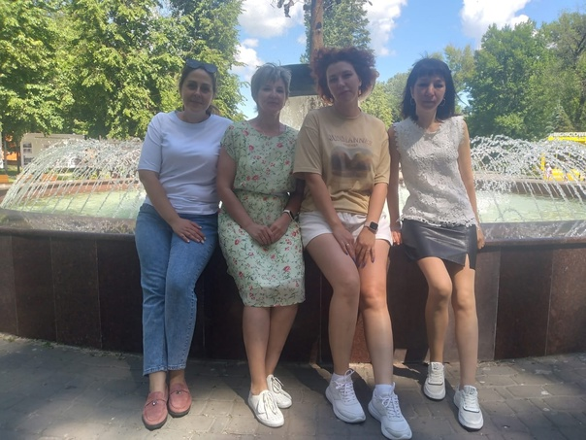
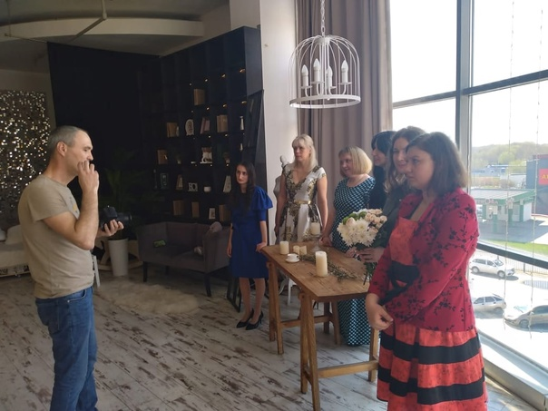
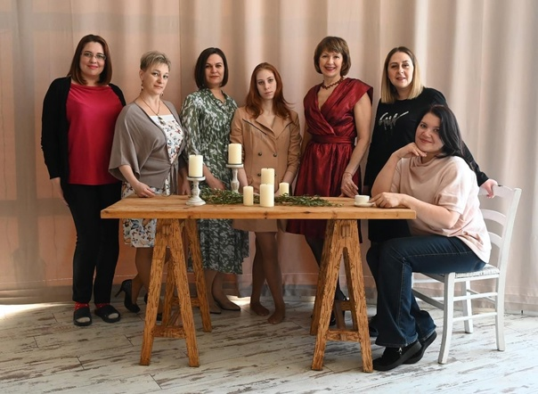
6 профессиональных фотосессий «Я-женщина, а значит, Я-красива»

Slide 7
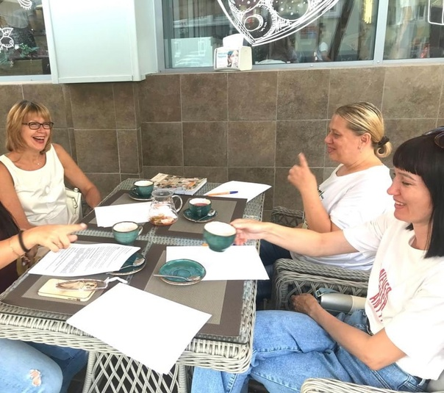
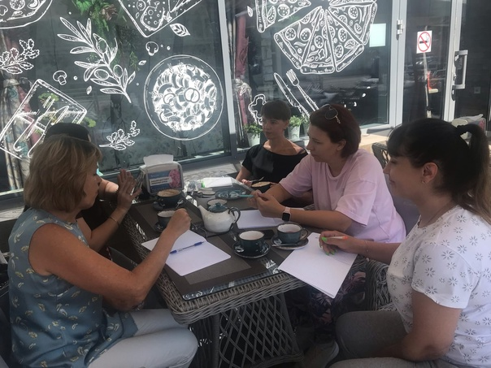
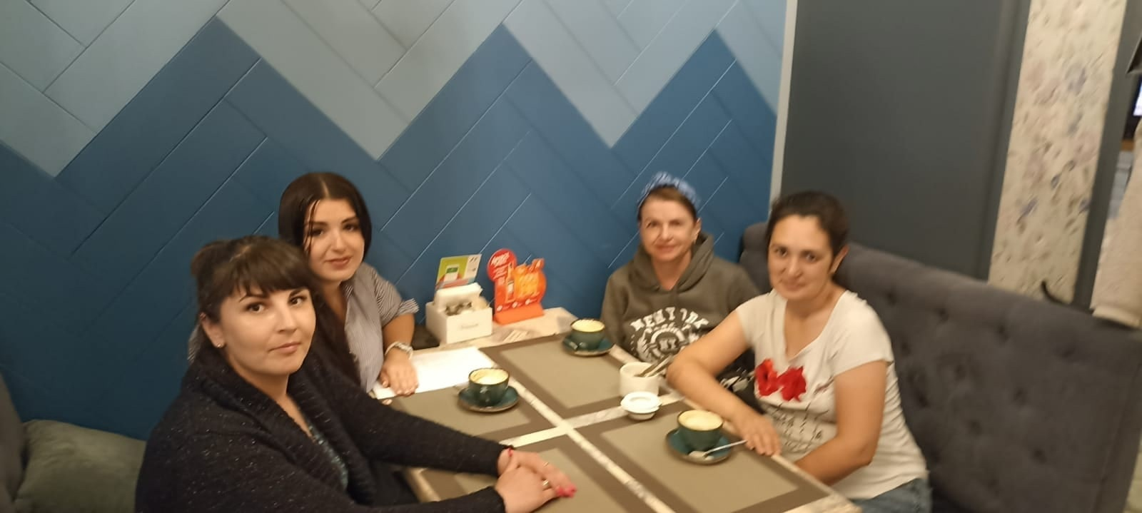
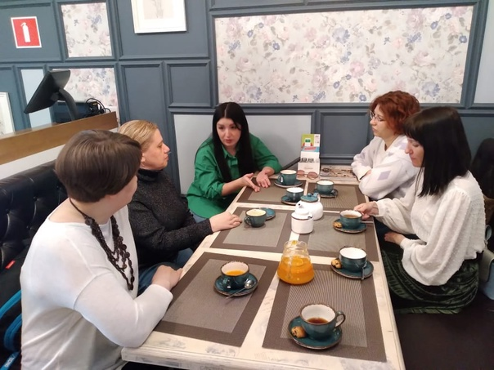
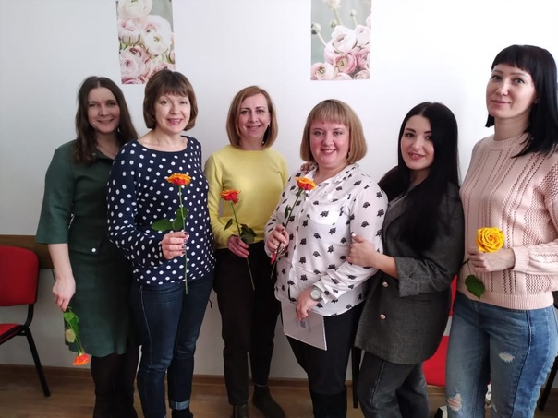
6 встреч со специалистом по женскому настроению «Милые подружки»

Slide 8
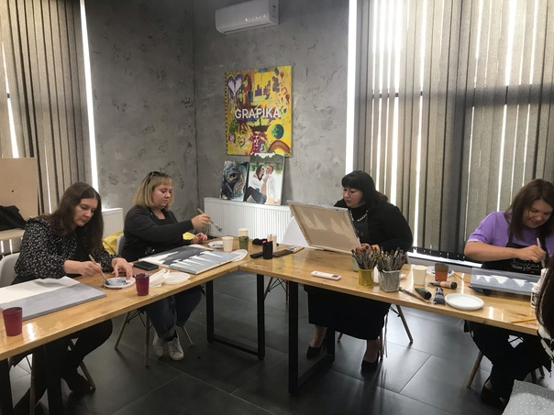
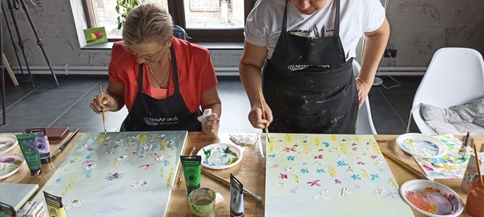
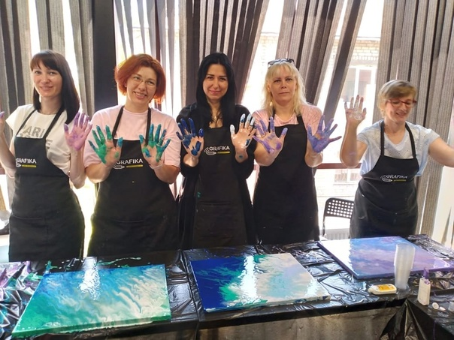
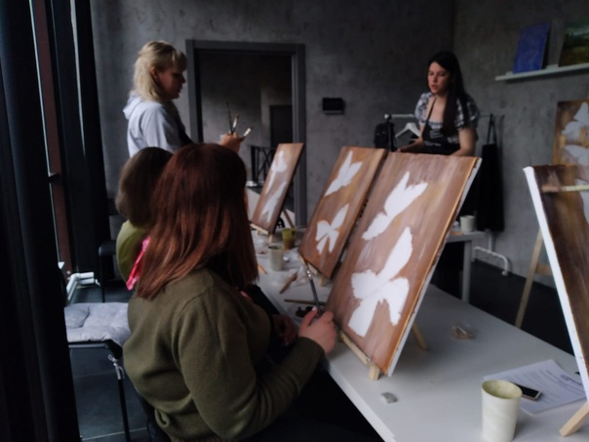
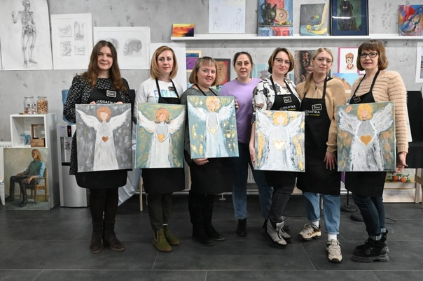
6 мастер-классов по рисованию «Мамино вдохновение»

Slide 9
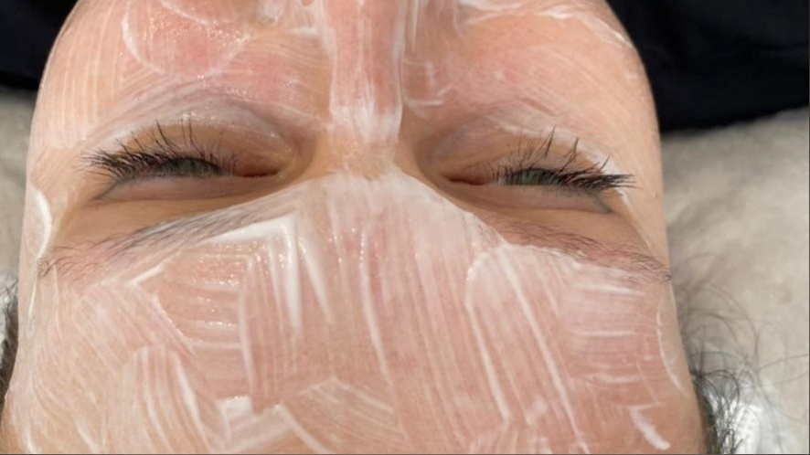
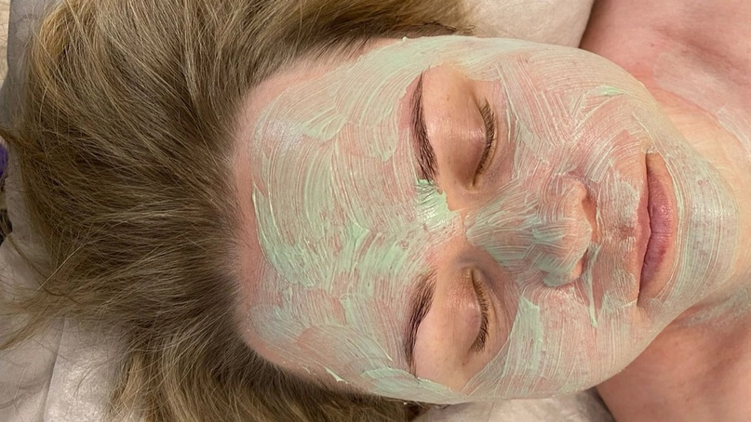
50 уходовых процедур «Все мамочки красавицы»

Slide 10
Федеральный проект «Про_Нее» в Липецкой области
Проект «Про_Нее» в Липецкой области реализуется с 01 марта 2021г
Цель: поддержка женщин, воспитывающих детей с ограниченными возможностями здоровья, проживающих в Липецкой области
Проект включает в себя разноплановую помощь в трудной жизненной ситуации воспитания ребенка с ОВЗ, организации досуга, расширение границ социума, укрепление сообщества взаимной поддержки, наполнение жизни новыми яркими красками, объединение женщин для трансляции в общество норм инклюзии
Сумма привлеченных средств: 148 400,00 руб
Проект объединил более 80 женщин в Липецке и 30 женщин в Ельце в сообщество взаимопомощи

Slide 11
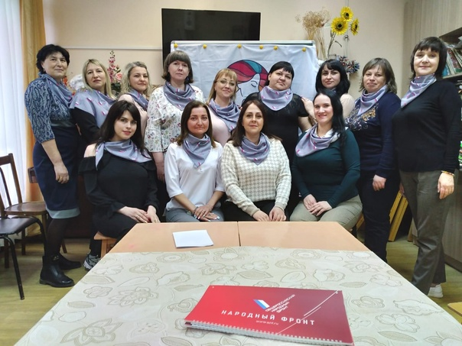
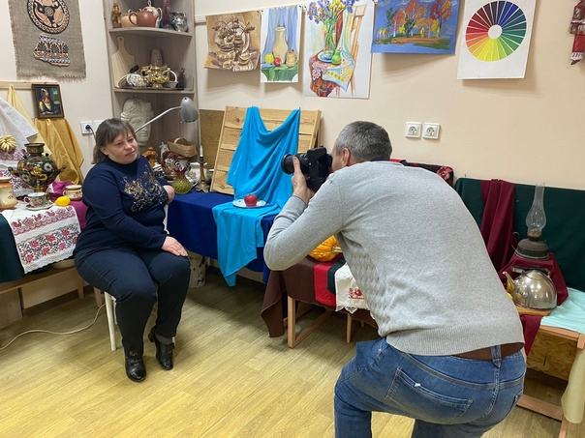
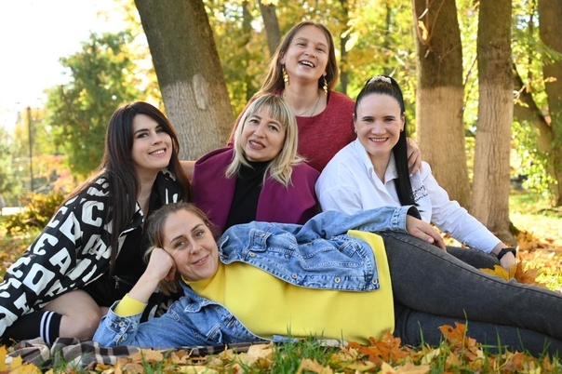
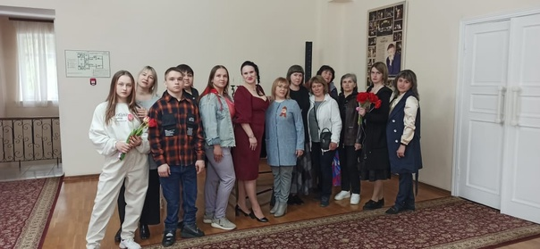
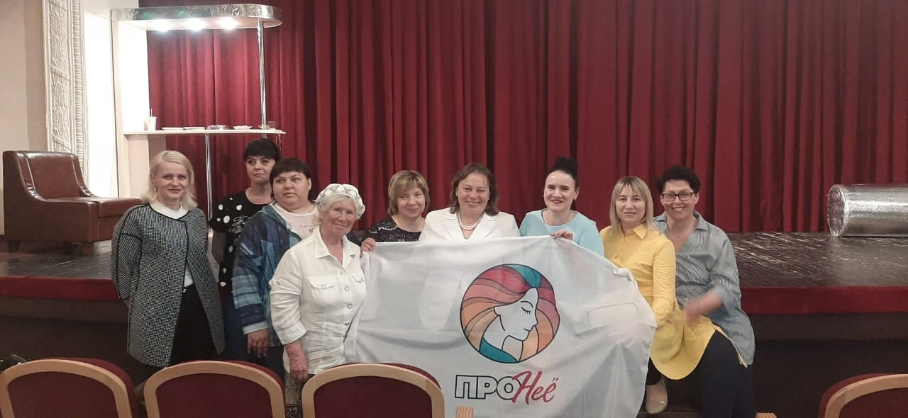
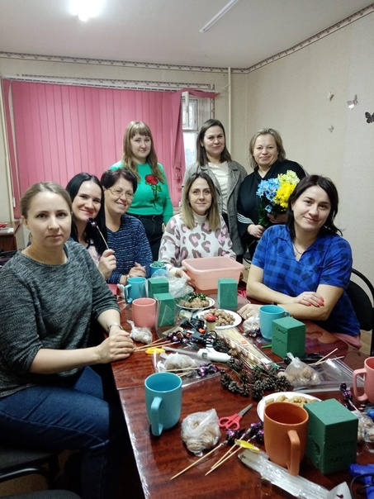
Мероприятия проведенные в городе Елец:
Открытие проекта «Про_Нее» в городе ЕлеЦ;
2 фотосессии;
4 посещения Драматического театра города Ельца «Бенефис»;
Мастер-класс по фудфлористике

Slide 12
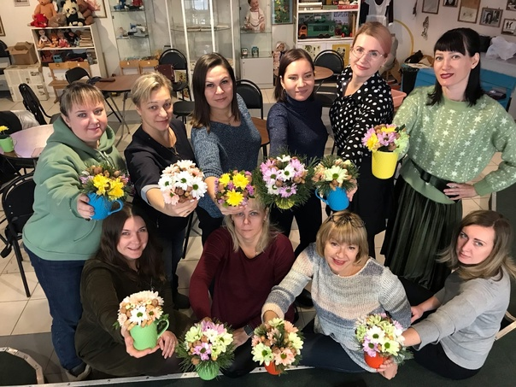
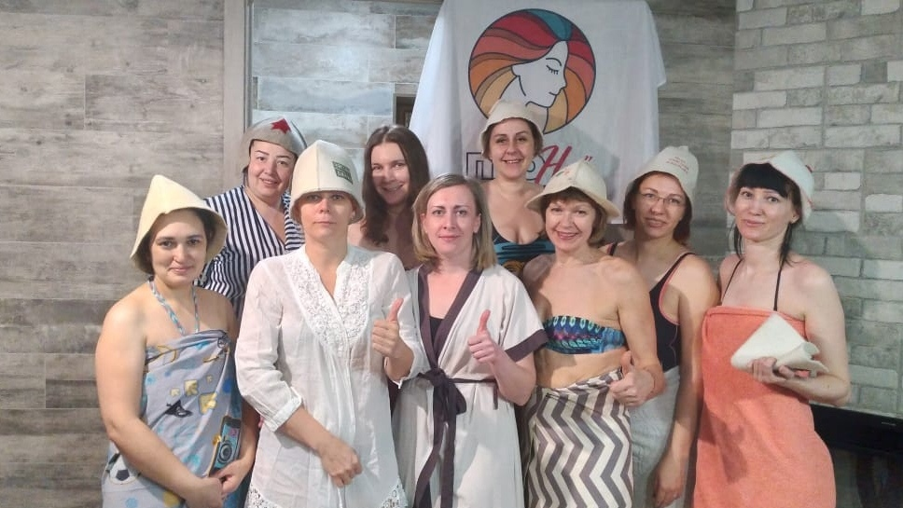
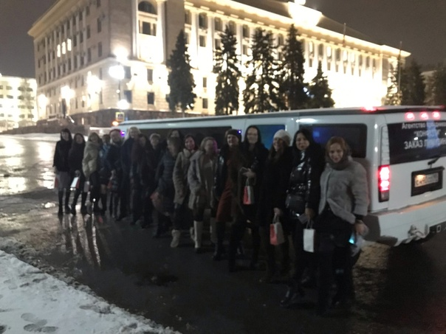
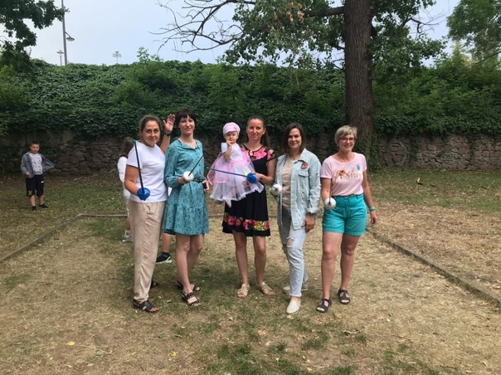
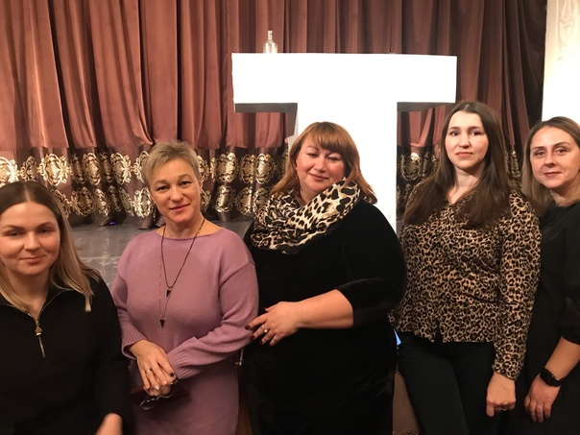
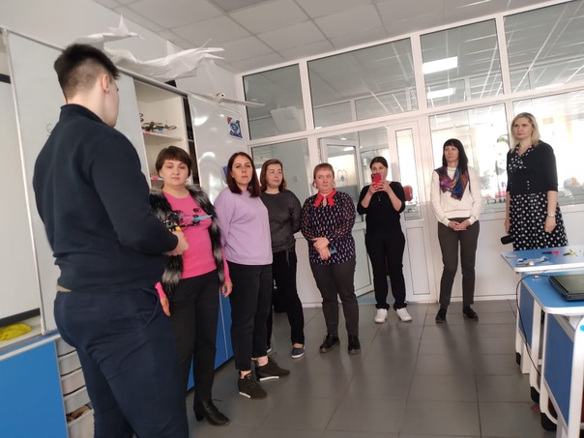
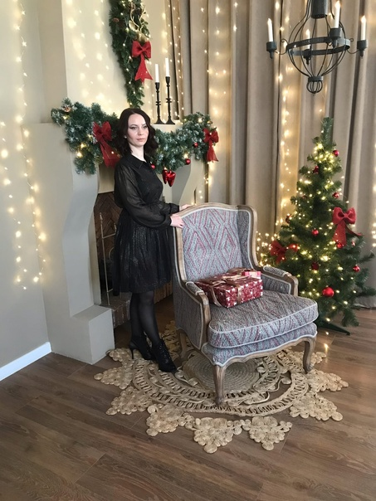
Мероприятия проведенные в городе Липецк
Тренинг «Как реализовать своё хобби в источник дохода»
Субботняя передышка мам в оздоровительном комплексе
Встреча «Мир научных открытий»
Петровский пикник в «День семьи, любви и верности»
Посещение Липецкого драматического театра
Мастер-класс по фудфлористике
Новогодняя фотосессия
Вечерний вояж на лимузине

Slide 13
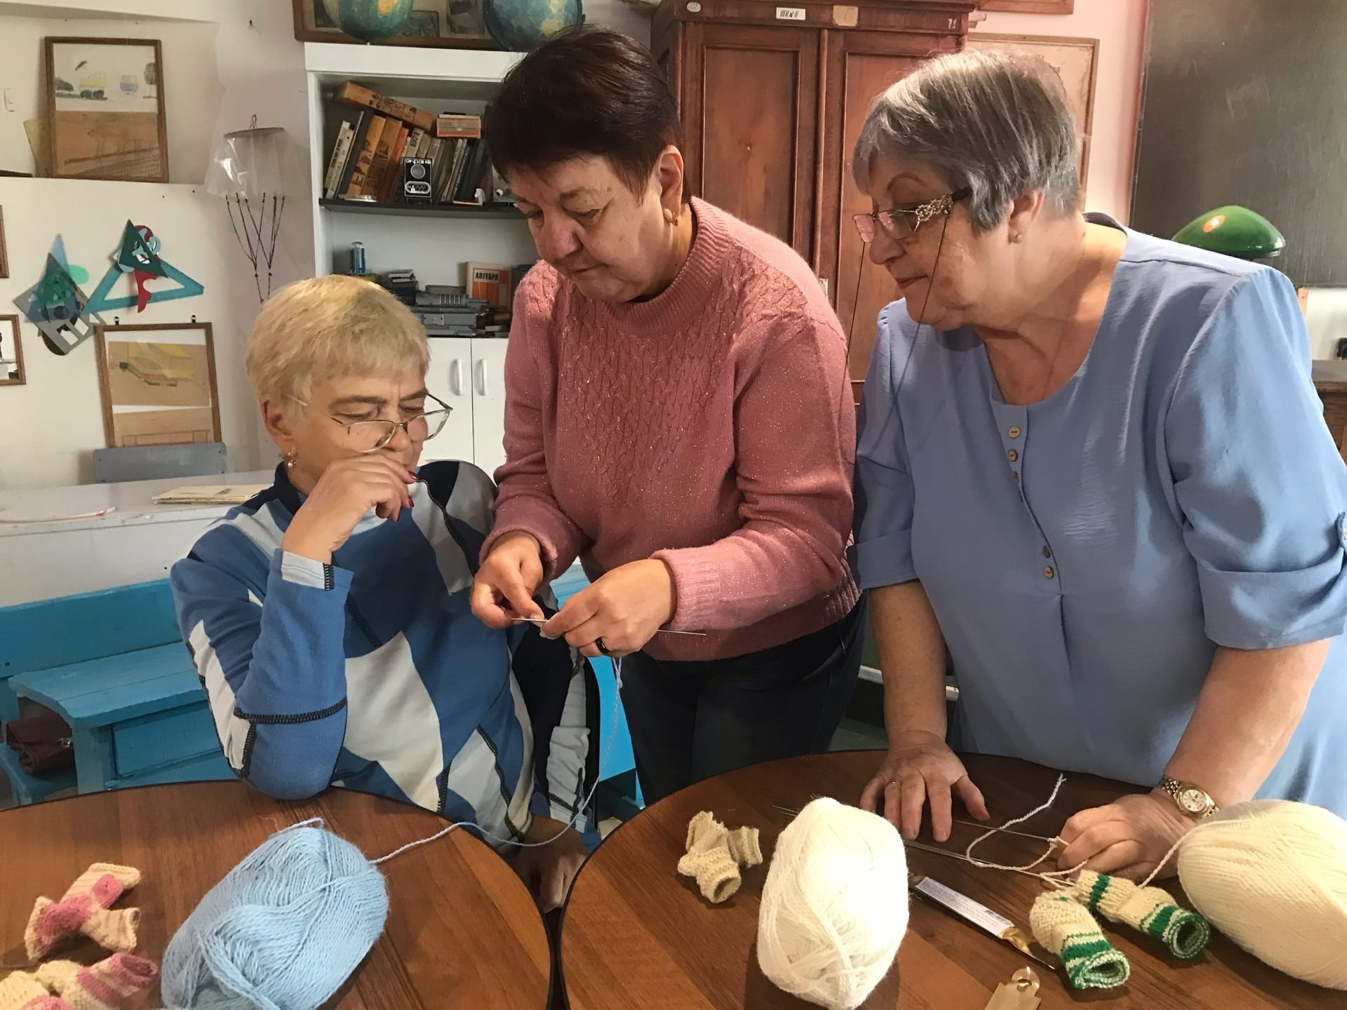
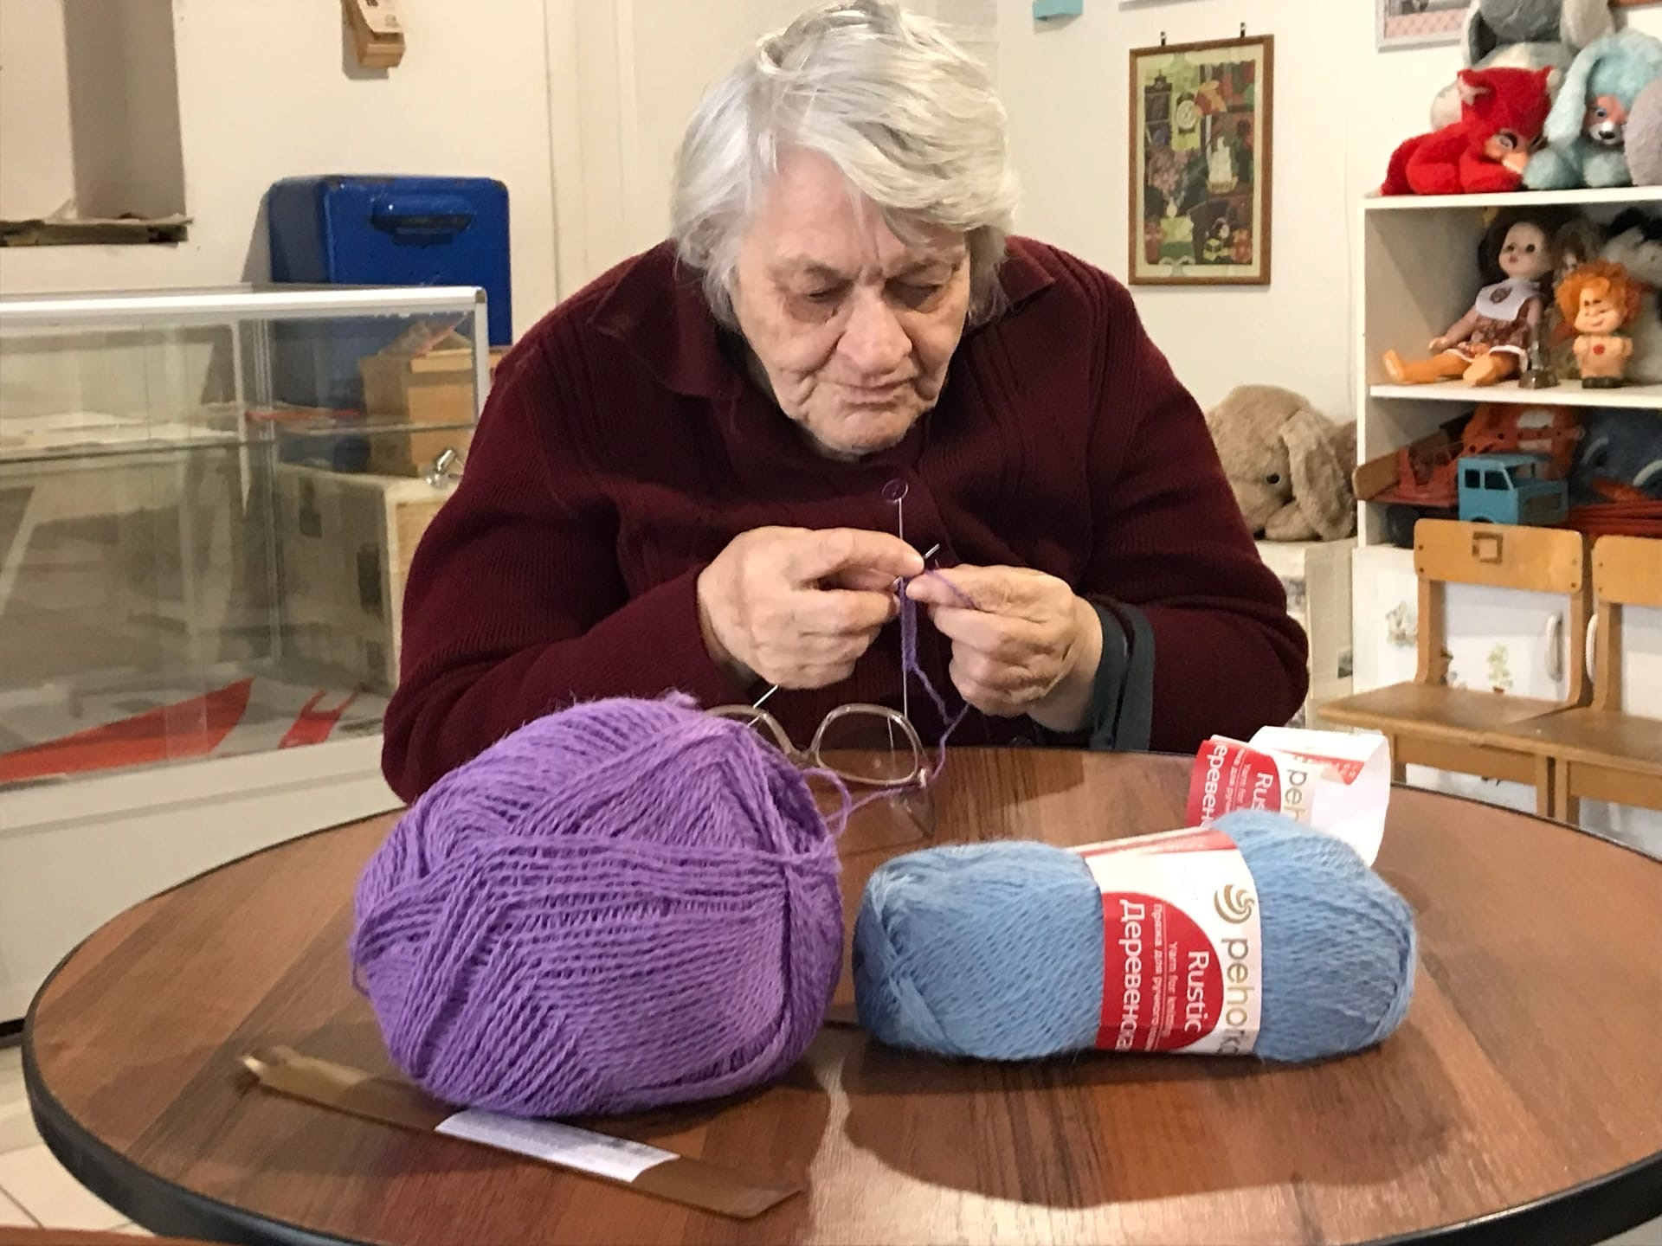
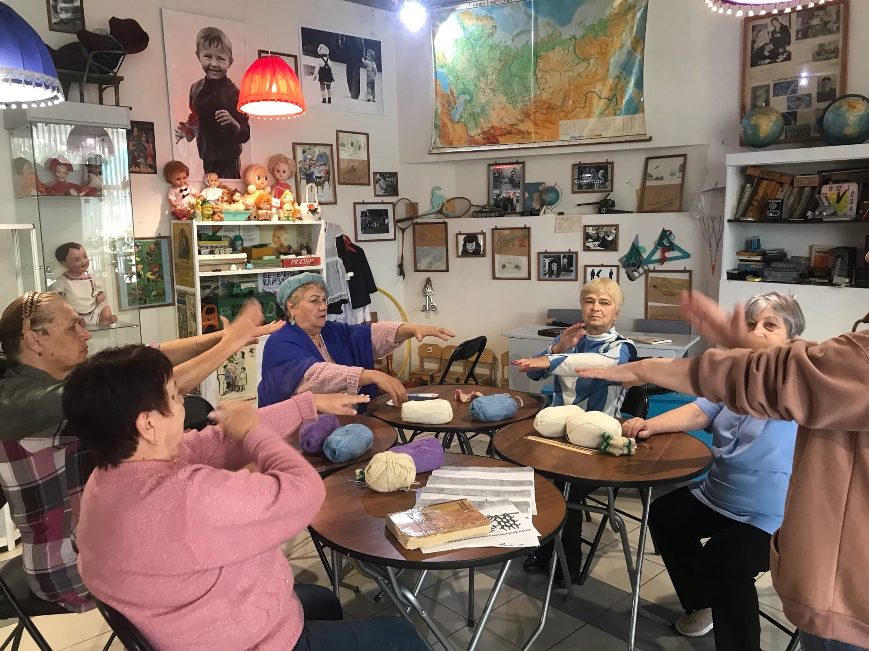
Практика «Теплота бабушкиных рук»
Практика реализуется при поддержке БФ «Добрый город Петербург»
Сроки реализации практики: с 01 августа 2022г по 30 ноября 2022г
Цель практики: вовлечение людей старшего возраста в посильную помощь семьям, где родились дети раньше срока
Сумма поддержки составила: 50 420,00 руб
В рамках практики проведено: 4 мастер-класса по вязанию; 4 гимнастики для глаз и рук; общий праздник «Теплота бабушкиных рук»; участие в празднике «День белых лепестков»

Slide 14
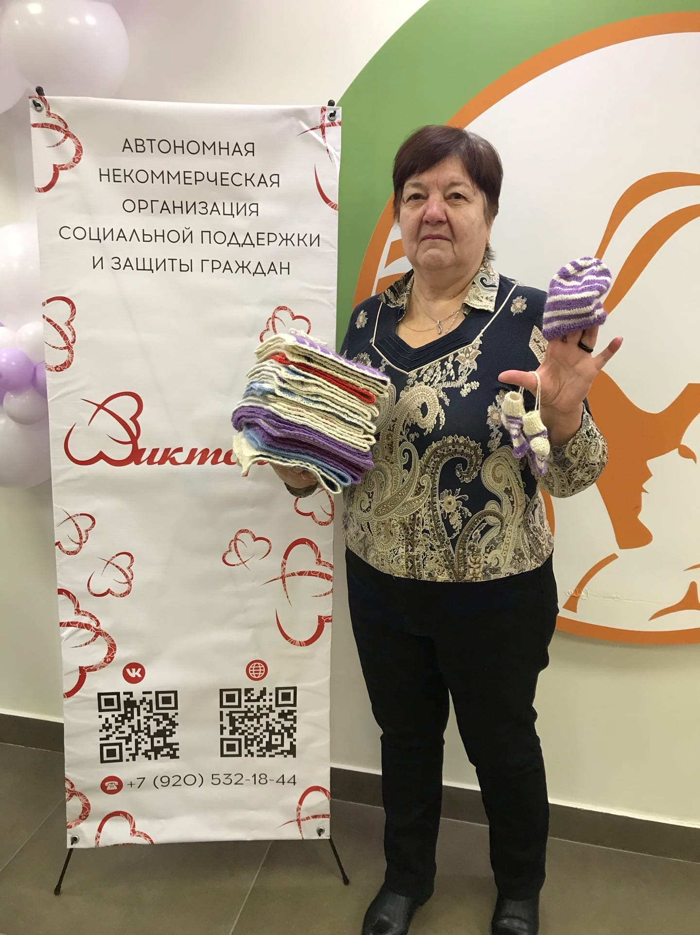
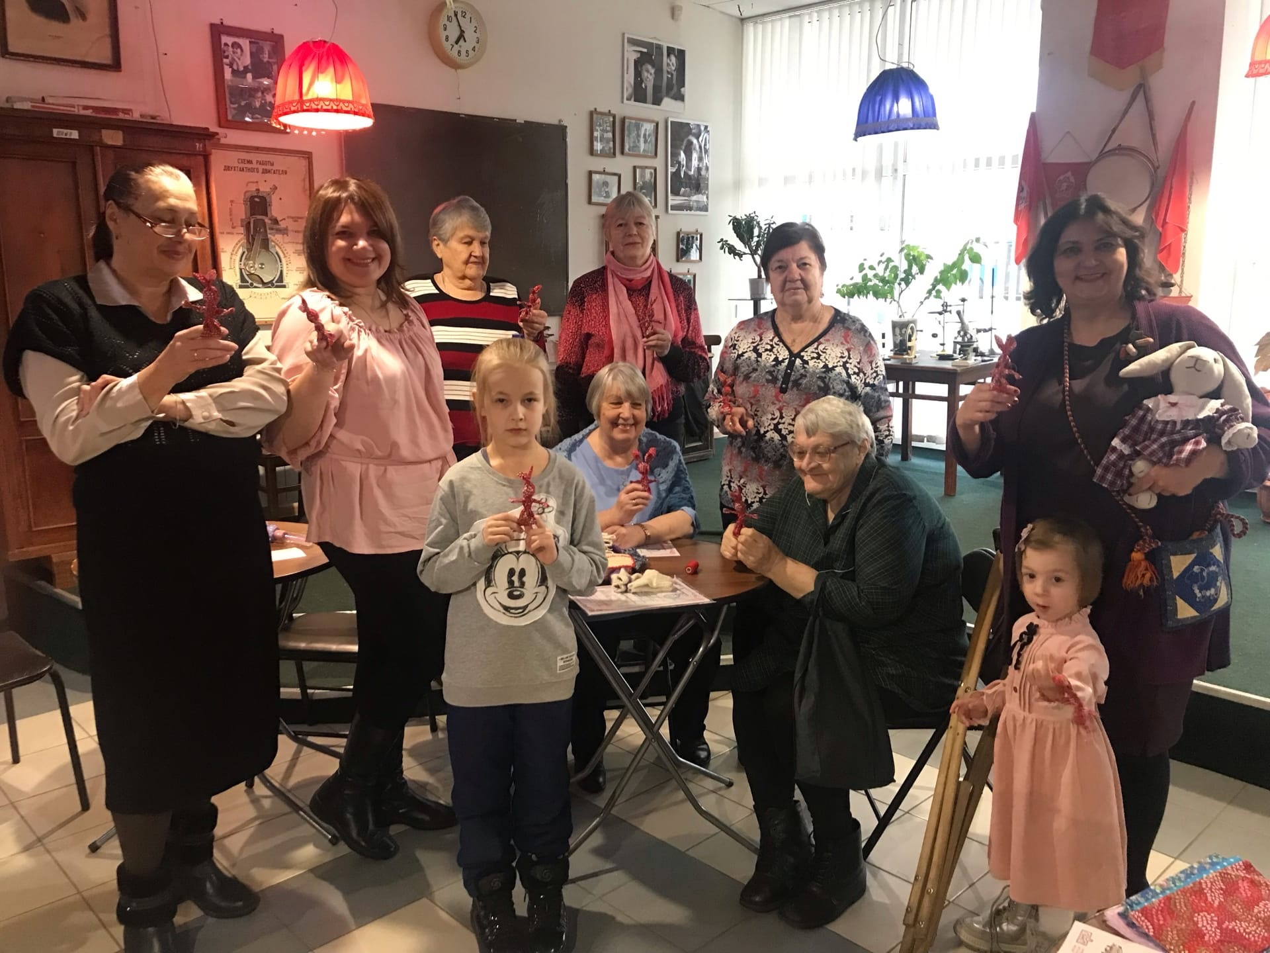
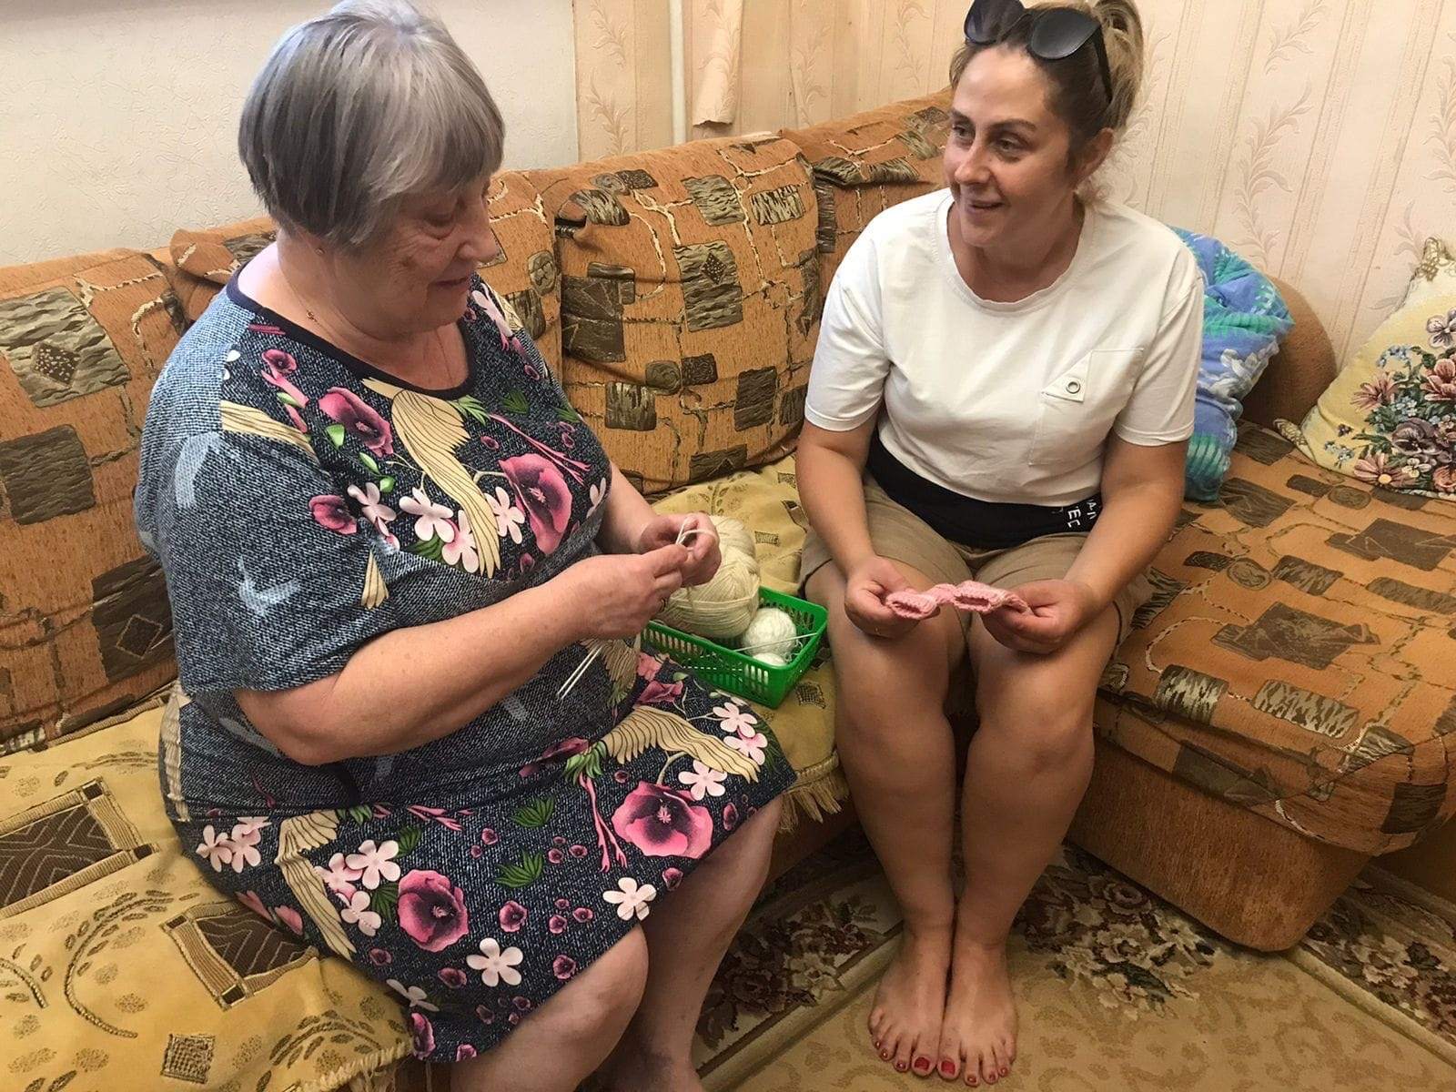
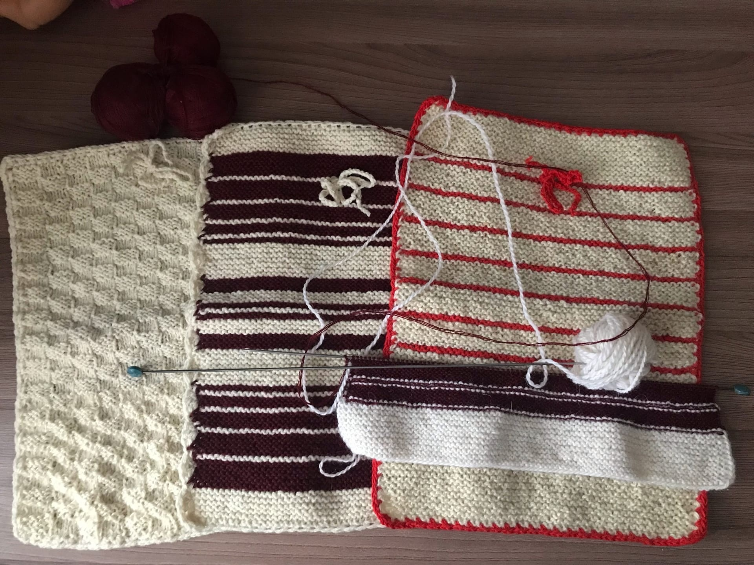
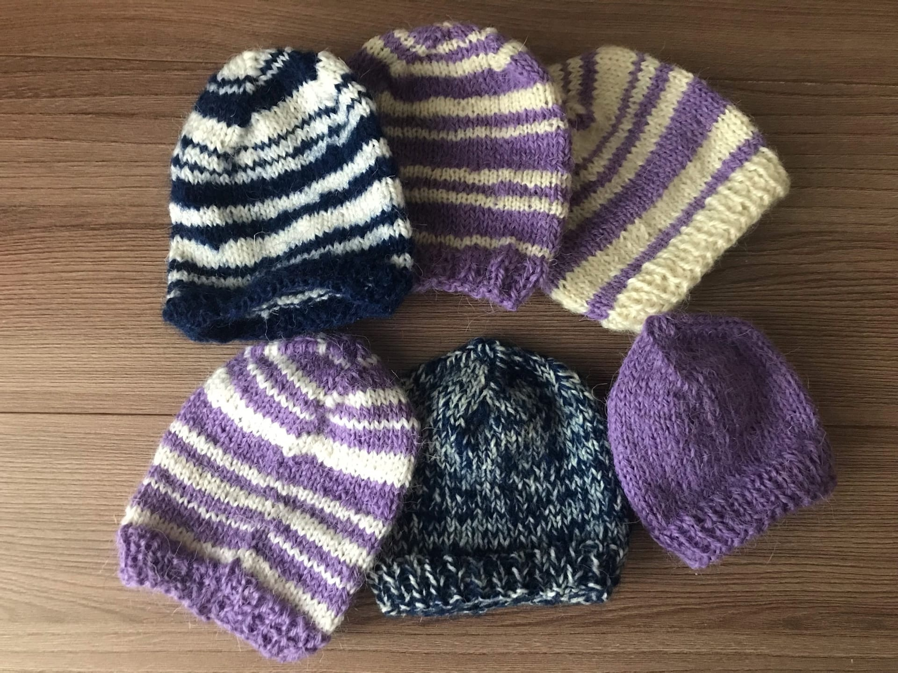
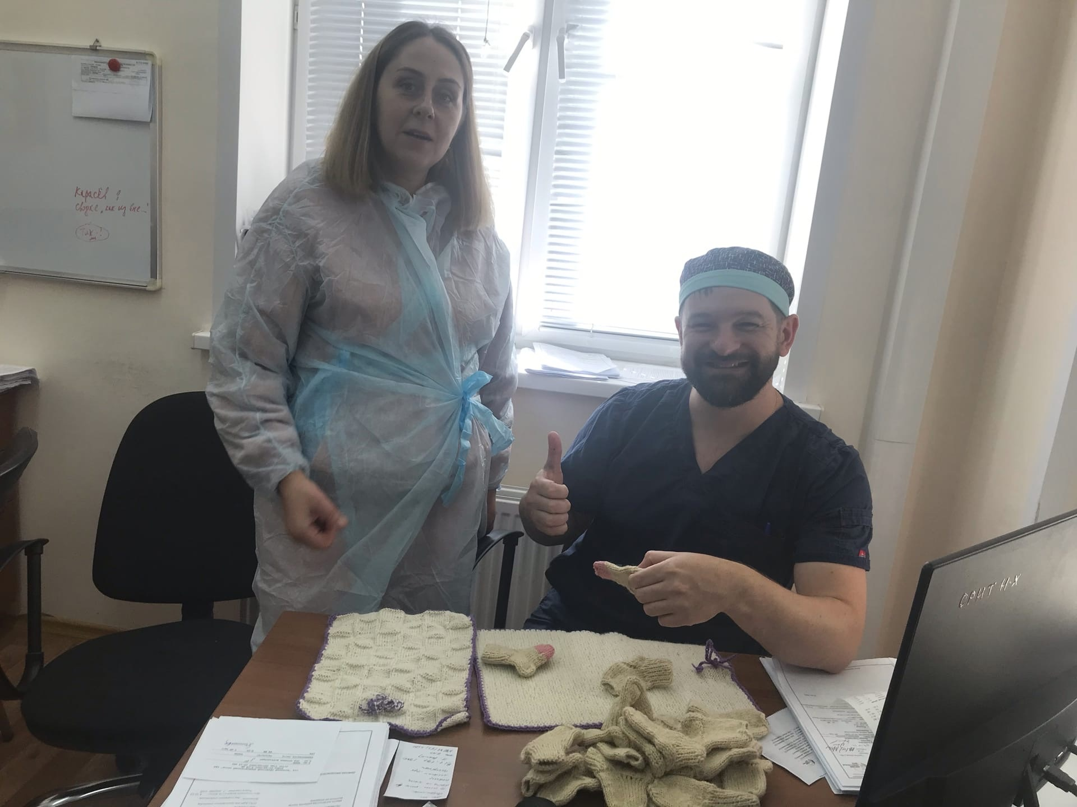
Связано и передано в ГУЗ «Липецкий областной перинатальный центр»: 60 пар шерстяных носочков; 30 пледиков; 17 шапочек.

Slide 15
Повышение уровня социальных компетенций команды «ВИКТОРИЯ»
- участие в партнерском проекте «Школы НКО»;
- разработка проектов и оформление заявок на международную премию «Мы вместе»;
- прохождение вебинаров, курсов, консультирования в первой заявочной
кампании «Фонда президентских грантов»;
- прохождение онлайн курсов на портале Добро.ру.
- участие в первом конкурсе публичных годовых отчетов некоммерческих организаций Липецкой области;
- участие во Всероссийской конференции «Не один! Специфика работы с одинокими пожилыми и инвалидами»;
- участие в публичной защите проекта "Теплота бабушкиных рук" на региональном этапе Международной Премии #МЫВМЕСТЕ

Slide 16
- участие в проекте «Дорогие люди»;
- участие в акции «Подарок солдату»;
- участие в Форуме «Сообщество» «Регионы будущего: развитие для людей»;
- руководитель «ВИКТОРИЯ», вошла в состав жюри XII Международного творческого конкурса "Мир без границ", организованного Ассоциация родителей детей-инвалидов Подмосковья;
- участие в дискуссионной панели "Некоммерческие общественные организации - ресурс для развития региона" Межрегионального женского форума «Социальные инициативы женщин в реализации национальных проектов: региональный аспект»;
- участие во встрече представителей бизнеса, некоммерческого сектора, средств массовой информации, заинтересованных в развитии прозрачной благотворительности на территории Липецкой области;
- участие в круглом столе "Липецк - территория развития некоммерческого сектора" в зале Городского совета депутатов города Липецк
- участие в Стратегической сессии Рейтинг "Регион НКО" точки роста. Дорожная карта развития некоммерческого сектора в Липецкой области, организованной Общественной палатой Российской Федерации.

Slide 17
Наши партнеры
- «Развитие социального предпринимательства Липецкой области»;
- Центр развития творчества «Левобережный»;
- АНО «Агентство социальных технологий»;
- АНО «Со-общество»;
- Липецкое региональное Всероссийское общество гемофилии;
- Советское районное отделение ЛООО ВОИ;
- РИА «Липецк»;
- АНО Центр «Максимум»;
- Региональная общественная организация липецкой области «Помощь
больным муковисцидозом»;
- Центр социальных инициатив «Маяк»;
- ГУЗ «Липецкий областной перинатальный центр»;
- ЛРОО «Коллегия психологов»

